Slide 1

ifood
CASE

Slide 2
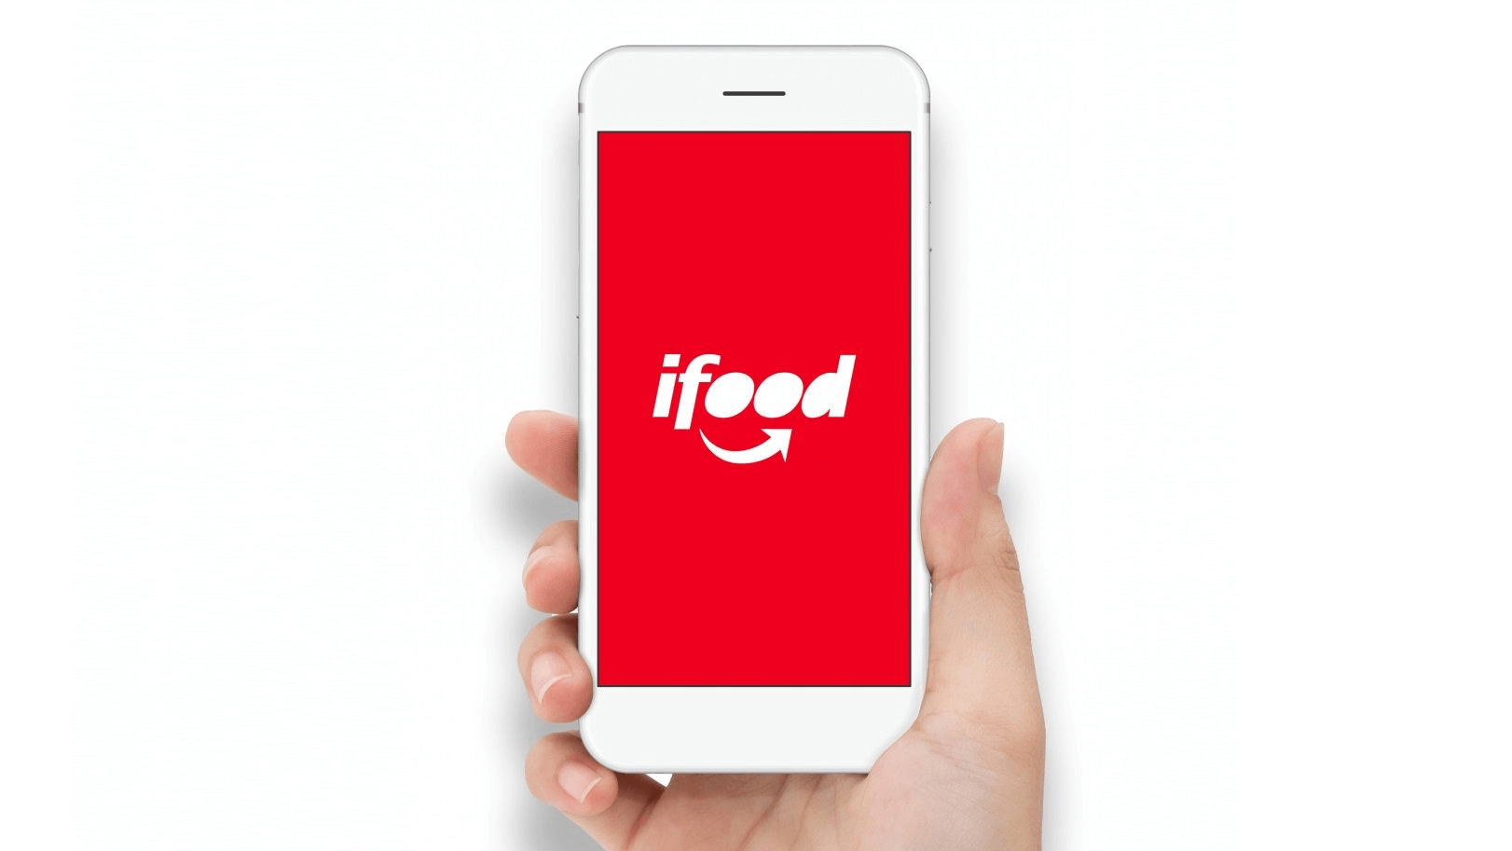

OBJETIVO
Empresas como o iFood utilizam cupons para atrair e reter clientes, mas o envio indiscriminado dessas ofertas pode gerar desperdício e baixa efetividade.
Neste projeto, buscamos responder:
Como usar dados para enviar a oferta certa, para a pessoa certa, na hora certa?
Ao analisar o comportamento de milhares de clientes e suas interações com ofertas passadas, desenvolvemos uma abordagem baseada em dados que identifica quais clientes têm maior probabilidade de aproveitar uma oferta.
Com isso, o iFood pode aumentar a taxa de conversão, reduzir custos com campanhas ineficazes e oferecer uma experiência mais personalizada para cada cliente.

Slide 3





COMO RESOLVEMOS?
+
O primeiro passo foi integrar diferentes fontes de dados: histórico de transações, perfil dos clientes e características das ofertas.
Com essa base estruturada, testamos diversos algoritmos de machine learning para prever a probabilidade de um cliente completar uma oferta.
O modelo com melhor equilíbrio entre desempenho e interpretabilidade foi a Random Forest, com AUC-ROC de 92% — uma métrica que mede o quão bem o modelo distingue quem vai aproveitar uma oferta de quem não vai.
Assim, conseguimos antecipar o comportamento de cada cliente e personalizar o envio de ofertas com base no seu histórico e perfil.

Slide 4
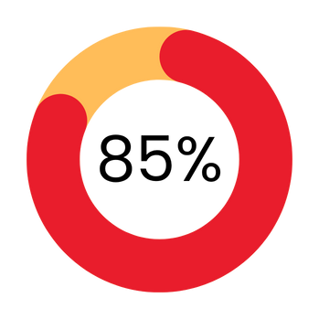
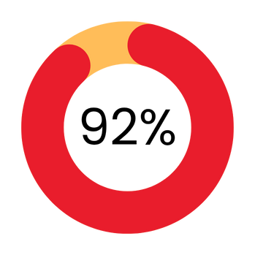
RESULTADOS DO MODELO
Depois de testarmos diferentes algoritmos, escolhemos o modelo Random Forest, que apresentou desempenho superior em prever quais clientes completariam uma oferta.
Este modelo atingiu uma acurácia de 85% e 92% de capacidade de distinção entre perfis (AUC-ROC).
Ou seja, conseguimos identificar com alta precisão quem tem mais chance de usar um cupom.
Esse resultado nos permite aplicar uma estratégia de envio muito mais inteligente, segmentando clientes com base em probabilidade de resposta e reduzindo desperdícios.
Acurácia
AUC-ROC
Com esse modelo, o iFood pode melhorar a performance das campanhas, reduzir custos por conversão e aumentar o engajamento com ofertas relevantes.

Slide 5




IMPACTO PARA O NEGÓCIO
Com o modelo de recomendação implementado, o iFood pode tornar suas campanhas promocionais muito mais eficientes.
Estimativas de impacto:
Redução de até 25% no envio de ofertas não utilizadas
Potencial de aumento de 20% na taxa de conversão
Redução do custo por aquisição e maior retorno por campanha
Ao prever quais clientes têm maior chance de usar uma oferta, evitamos desperdício no envio de cupons e aumentamos a taxa de conversão.
DISPERDÍCIO
DE CUPONS
CONVERSÃO
RETENÇÃO
-25%
+25%
Além disso, campanhas mais inteligentes tornam a experiência do cliente mais personalizada — o que ajuda na retenção e no engajamento de longo prazo.
DISPERDÍCIO
DE CUPONS
CONVERSÃO
Além disso, campanhas mais inteligentes tornam a experiência do cliente mais personalizada — o que ajuda na retenção e no engajamento de longo prazo.

Slide 6

CONCLUSÃO E PRÓXIMOS PASSOS
O modelo desenvolvido se mostrou altamente eficaz em prever quais clientes têm maior probabilidade de utilizar uma oferta.
Com isso, o iFood pode tornar suas campanhas mais eficientes, personalizadas e com melhor retorno.
Para aplicar essa solução em escala, sugerimos os seguintes próximos passos:
Rodar um teste A/B com e sem modelo para medir impacto real em campanhas reais.
Integrar o modelo ao pipeline de marketing para automatizar o envio de ofertas.
Monitorar KPIs estratégicos, como taxa de uso do cupom, custo por conversão e impacto em LTV.
Ajustar o modelo continuamente, incorporando feedback real e novos dados de comportamento.

